Slide 1



Vlastní CLI tooly v Go
Ondřej Šika
ondrej@sika.io
@ondrejsika
jOpenSpace, 8. 10. 2022

Slide 2

Ondřej Šika
Jsem DevOps lektor, architekt a konzultant z Prahy.
Navrhnu a implementuji Vám na míru DevOps architekturu od verzování v Gitu po provoz v Cloudu.
Dělám populární školení, kde své znalosti předávám tak, abyste si mohli vše udělat sami a bez zbytečných přešlapů a slepých cest.

Slide 3
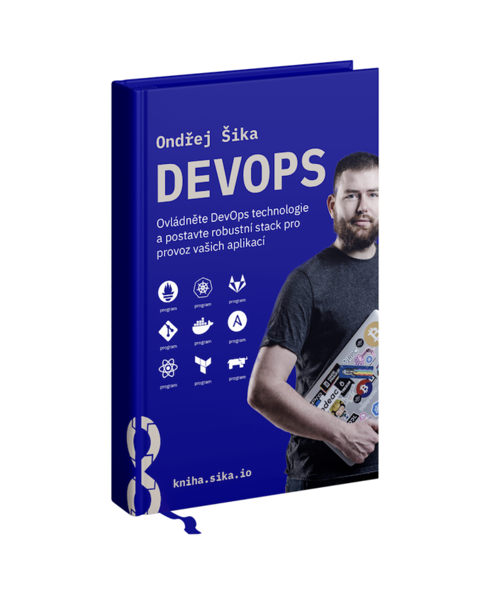
Píšu knihu o DevOps
Kultura DevOps
Moderní DevOps Stack
Jak navrhnout moderní DevOps architekturu
Kontejnery, Kubernetes, Terraform, ... deep dive
Automatizace a GitOps
Mnoho příkladů a ukázek
kniha.sika.io

Slide 4
Vlastní CLI Tool. Proč?
Notes:
DAVID

Slide 5
Zjednodušení opakujících se tasků
Člověk je líný a chce si ulehčit práci
Notes:
DAVID

Slide 6
Co to znamená v praxi
Generování kódu při vývoji
Práce s Kubernetes
Generování dat pro testování
Samotné testování
Automatické commit messages
Utility pro shell
...
Notes:
DAVID

Slide 7
Řešení?
Notes:
DAVID

Slide 8
Shell Scripty 🎉
Notes:
DAVID

Slide 9
Shell Scripty 😔
Notes:
DAVID

Slide 10
Shell Scripty
Jednou je napíšeme a příště jen pouštíme
Shell funguje všude
Jednoduše se píše
Jeden Git repozitář, kde jsou všechny skripty uloženy
Notes:
DAVID

Slide 11
Ale …
Notes:
DAVID

Slide 12
Ale ...
Je všude opravdu Bash, ZSH nebo Shell?
Píší se opravdu tak jednoduše?
Distribuce Git repozitáře do kontejneru?
Distribuce bez internetu?
Notes:
DAVID

Slide 13
Shell funguje všude
Ne všude je shell. Není například na Windows. Pokud chceme, aby naše utility fungovaly i tam, musíme zvolit něco jiného.
Notes:
DAVID

Slide 14
Shell se jednoduše píše
Pokud píšete jednoduchý skript na pár řádků, pak ano.
Ale pokud chcete parametrizovat, složitější funkcionalitu, používat api a knihovny, autocomplete, … tak pak už zas tak dobře ne.
Notes:
DAVID

Slide 15
Distribuce shell scriptů
Skripty v jednom Git repozitáři jsou fajn ale …
Distribuce do míst bez Gitu
Používání v CI
Používání v kontejneru
Notes:
DAVID

Slide 16
Řešení?
Notes:
DAVID

Slide 17
Python 🎉
Notes:
DAVID

Slide 18
Python 😔
Notes:
DAVID

Slide 19
Python jeden problém řeší, ostatní zhoršuje
Notes:
DAVID

Slide 20
Python řeší:
Jednodušší a rychlejší vývoj než v SH / BASH
Používaní knihoven, práce s API, SDKs, …
Notes:
DAVID

Slide 21
Python zhoršuje:
Python není všude a když je, tak v různých verzích (2 vs 3)
Instalace závislosti a knihoven není ideální (virtualenv …)
Distribuce pořád není jedna binárka
Notes:
DAVID

Slide 22
Řešení?
Notes:
DAVID

Slide 23

Notes:
DAVID

Slide 24
CLI tool v Go 🎉🎉🎉
Notes:
DAVID

Slide 25
Proč CLI tool v Go?
Notes:
DAVID

Slide 26
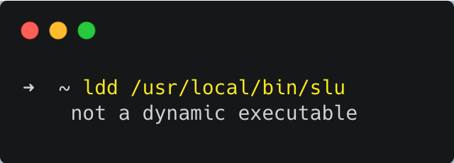
Staticky linkované binárky
Go nepotřebuje pro svůj běh NIC (žádné závislosti)
Velmi jednoduchý způsob jak vytvořit staticky linkovanou binárku
CGO_ENABLED=0 go build
Binárka pro každý OS a arch
  Linux, Mac, Windows, …
  amd64, arm64, …
Notes:
DAVID

Slide 27

Goreleaser
Build binárek (pro všechny platformy)
Build & push Docker image
upload binárek na Github / Gitlab
Vytvoří Brew a Scoop balíčky
Notes:
DAVID

Slide 28
Distribuce Go binárek
Díky Goreleaseru máme distribuci velmi jednoduchou
brew install my-cli-tool
curl -fsSL https://…/my-cli-tool/master/install.sh | sh
scoop install https://…/scoop-bucket/master/my-cli-tool.json
Notes:
DAVID

Slide 29
Cobra & Viper
Notes:
DAVID

Slide 30
Cobra
Cobra je skvělá knihovna pro psaní CLI nástrojů
Používá ji většina CLI nástrojů jako je Docker, Kubernetes, Helm, ArgoCD, …
Velmi jednoduše a příjemně se používá
Automaticky generuje completion pro BASH, ZSH, Powershell, …
Generuje dokumentaci
Notes:
DAVID

Slide 31
Viper
Viper je knihovna na práci s konfiguračními soubory a ENV variables
setting defaults
reading from JSON, TOML, YAML, …
reading from environment variables
reading from remote config systems (etcd or Consul)
Notes:
DAVID

Slide 32
Completion
Podporuje BASH, ZSH, FISH a PowerShell
Source in current shell
. <(my-cli-tool completion bash)
Add to .bashrc
echo ". <(my-cli-tool completion bash)" >> ~/.bashrc
Notes:
DAVID

Slide 33
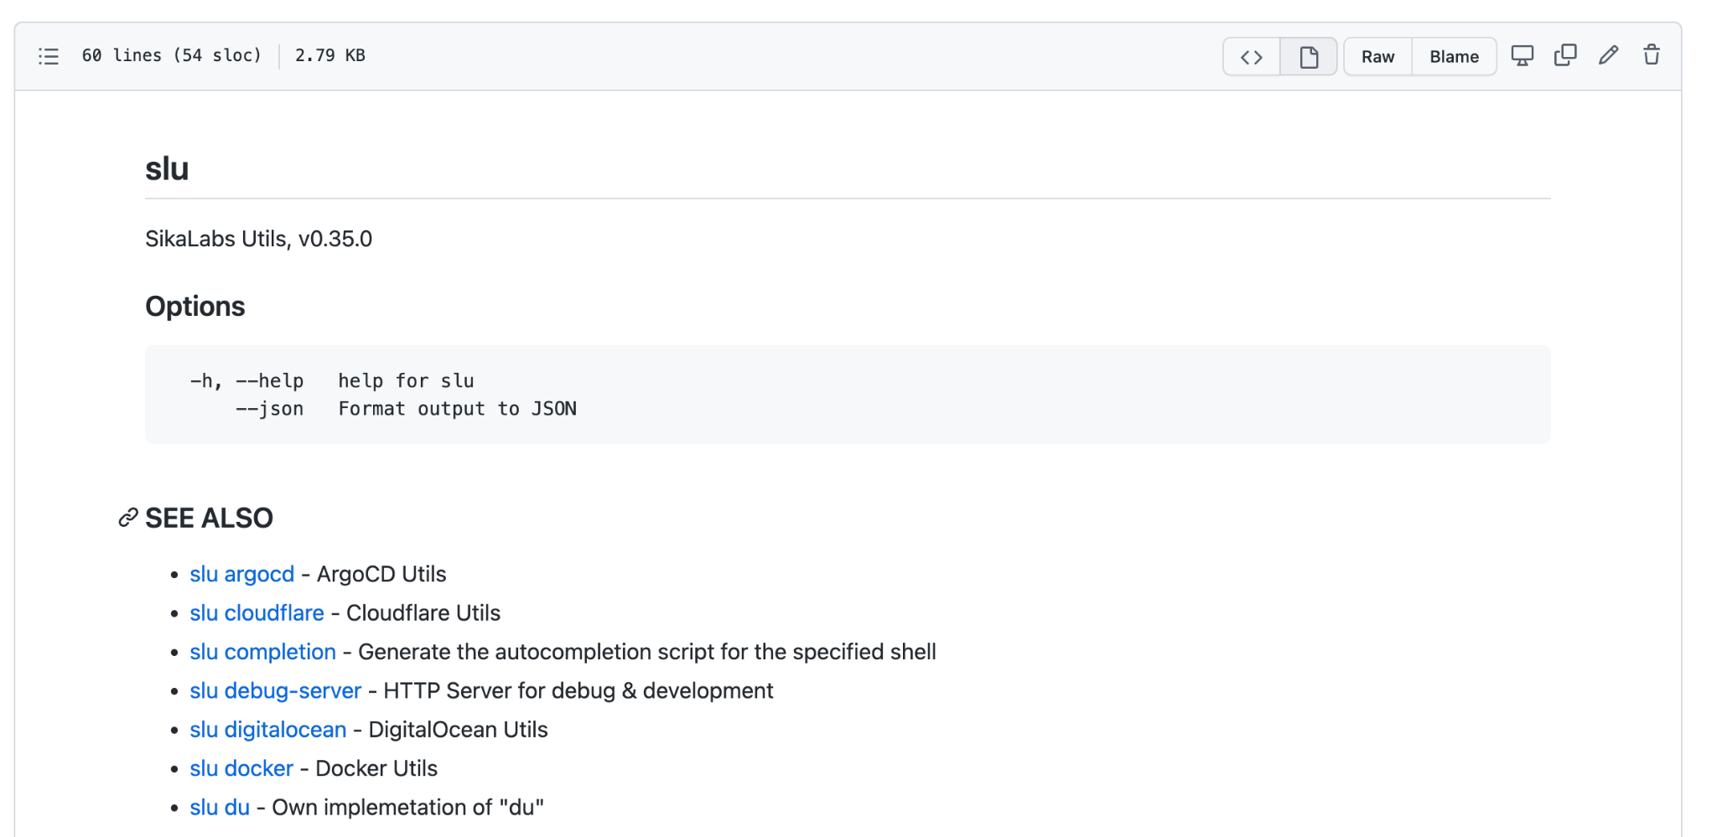
Generovaná Dokumentace
Notes:
DAVID

Slide 34
Moje CLI tooly v Go
Notes:
DAVID

Slide 35
Moje CLI tooly v Go
slu - všechny možné utility, co se můžou hodit (SikaLabs Utils)
training-cli - Nástroj pro zjednodušení přípravy mých školení
tergum - Backup nástroj
Notes:
DAVID

Slide 36
github.com/sikalabs/slu
Notes:
DAVID

Slide 37
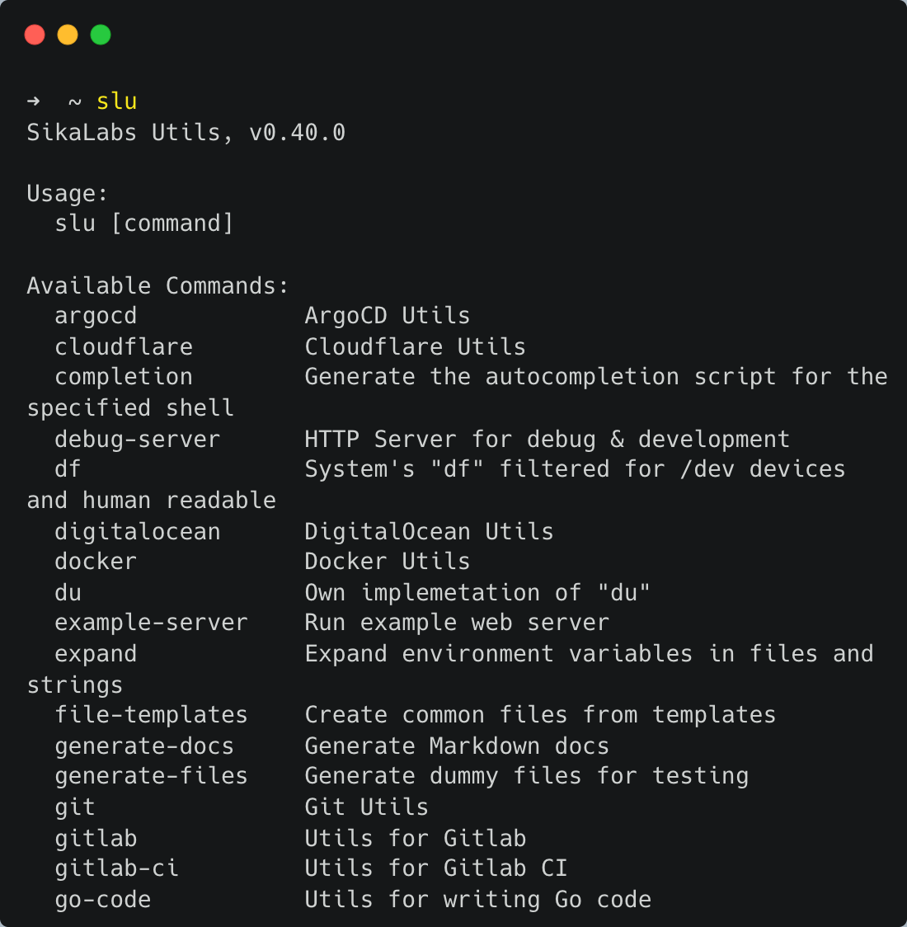
Notes:
DAVID

Slide 38
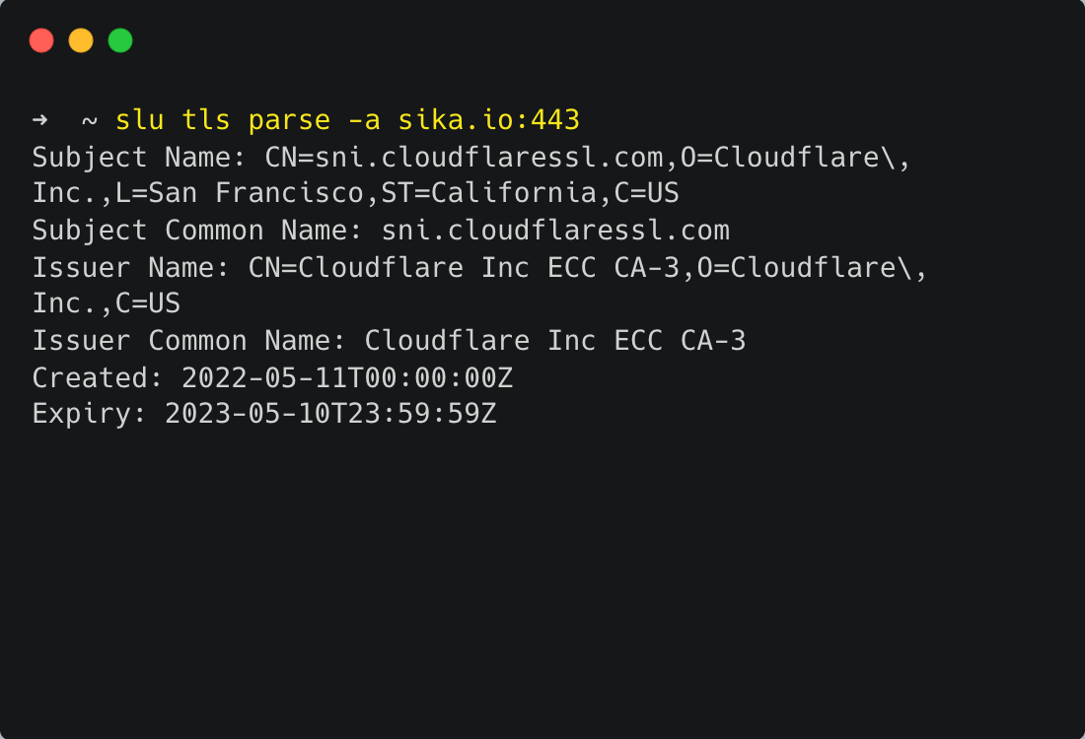
Notes:
DAVID

Slide 39
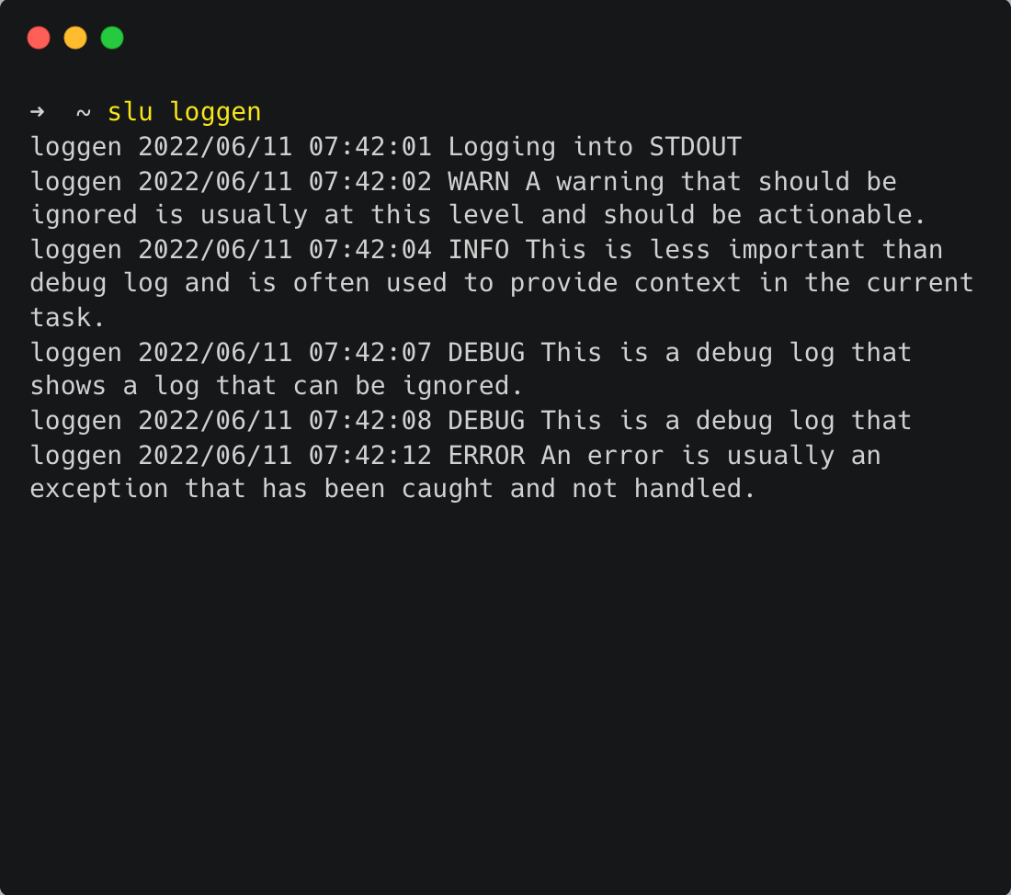
Notes:
DAVID

Slide 40
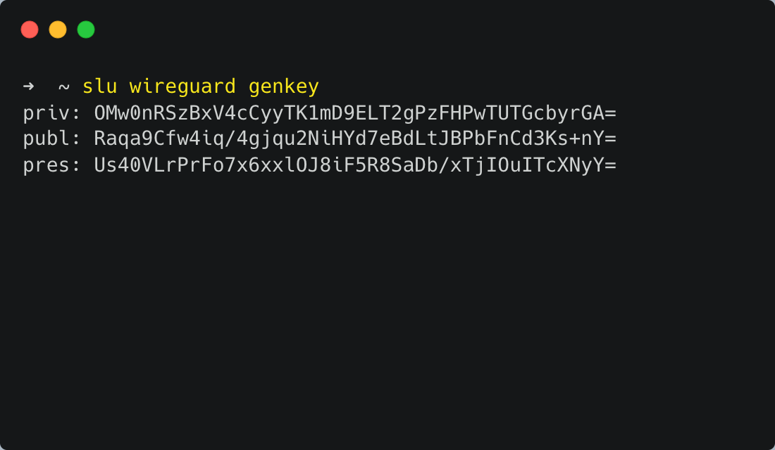
Notes:
DAVID

Slide 41
github.com/ondrejsika/training-cli
Notes:
DAVID

Slide 42
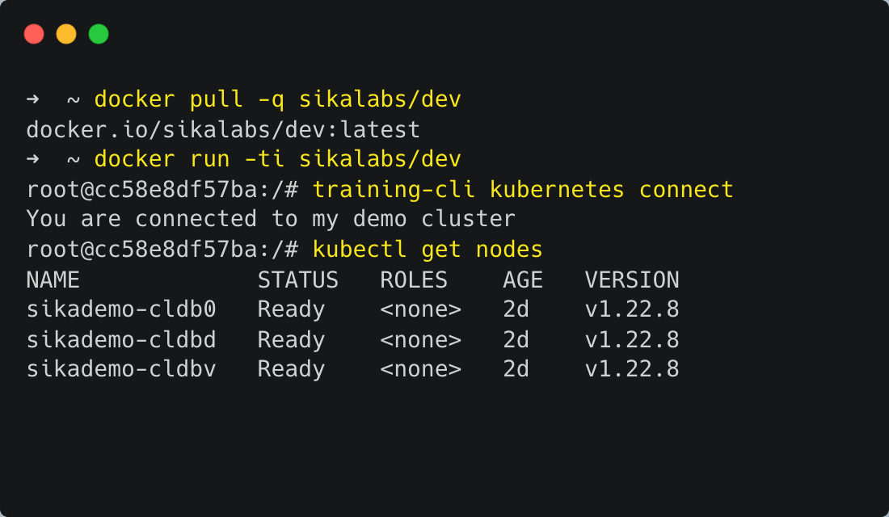
Notes:
DAVID

Slide 43
Shrnutí

Slide 44
Shrnutí
CLI tooly v Go jsou super, vyzkoušeno
Skvěle se používají a distribuují
Jednoduše a rychle se vyvíjí

Slide 45
Díky za pozornost

Slide 46
Otázky?

Slide 47
Email ondrej@sika.io
Twitter
@ondrejsika
LinkedIn
/in/ondrejsika

